Slide 1
Биотехнологическое направление подготовки
Белгородский государственный национальный исследовательский университет
Институт фармации, химии и биологии

Slide 2
Наша конечная цель:
Внедрение в промышленность передовых технологий и новаторских решений на стыке биологии и смежных наук

Slide 3
Направления подготовки
Направление подготовки | Форма обучения | Срок обучения
Бакалавриат
19.03.01 Биотехнология присваиваемая квалификация – Биотехнолог | очная | 4 года
Магистратура
19.04.01 Биотехнология, профиль подготовки Практическая биотехнология | очная | 2 года
19.04.01 Биотехнология, профиль подготовки Системная биотехнология (новая) | очная | 2 года
Аспирантура
06.06.01 Биологические науки, Микробиология (новая) | очная | 2 года

Slide 4
Новые направления подготовки
Направление подготовки магистратуры 19.04.01 Биотехнология, профиль подготовки Системная биотехнология реализуется совместно Кафедрой химической энзимологии Химического факультета МГУ имени М.В.Ломоносова при участии ведущих преподавателей:
д.х.н. проф. Кудряшова Е.В., проф. д.х.н. Савицкий А.П., д.х.н. проф. Гладилин А.К., к.х.н. доц. Ле-Дейген И.М., д.х.н. проф. Клячко Н.Л.
Программа аспирантуры 06.06.01 Биологические науки, Микробиология разработана совместно с кафедрой микробиологии СПбГУ:
д.б.н., проф., Ермилова Е. В., д.б.н., проф Пиневич А. В., к.б.н. Потехин А. А., к.б.н Некрасова И. В., к.б.н Евдокимова Е. В.

Slide 5
Направления исследований
Микробиологические исследования
Молекулярно-генетические исследования
Промышленная биотехнология
Биотехнология переработки отходов
Микроклональное размножение растений
Получение каллусных культур растительных продуцентов БАВ
Биотестирование продукции, почв и воды

Slide 6
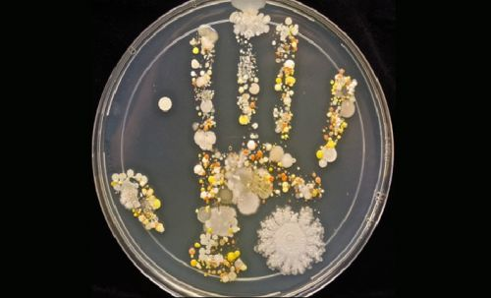
Микробиологические исследования
Микробиологический анализ объектов окружающей среды, биотехнологической, пищевой и прочей продукции с использованием традиционных методов микробиологии

Slide 7
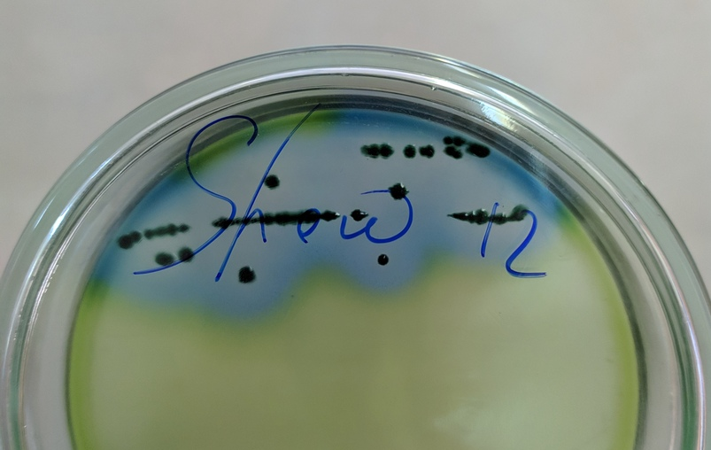
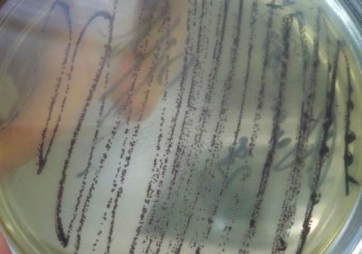
Поиск аборигенных штаммов белгородской области с биотехнологическим потенциалом
Из биоценозов белгородской области выделены микроорганизмы, принадлежность к роду которых первично определена, как Shewanella и Chromobacterium. Они могут использоваться в процессах биоремедиации сред при загрязнении отходами производств, биосинтезе обеззараживающих веществ и многое другое.
Культура Shewanella на специализированной питательной среде
Культура Chromobacterium питательной среде c характерной пигментацией

Slide 8
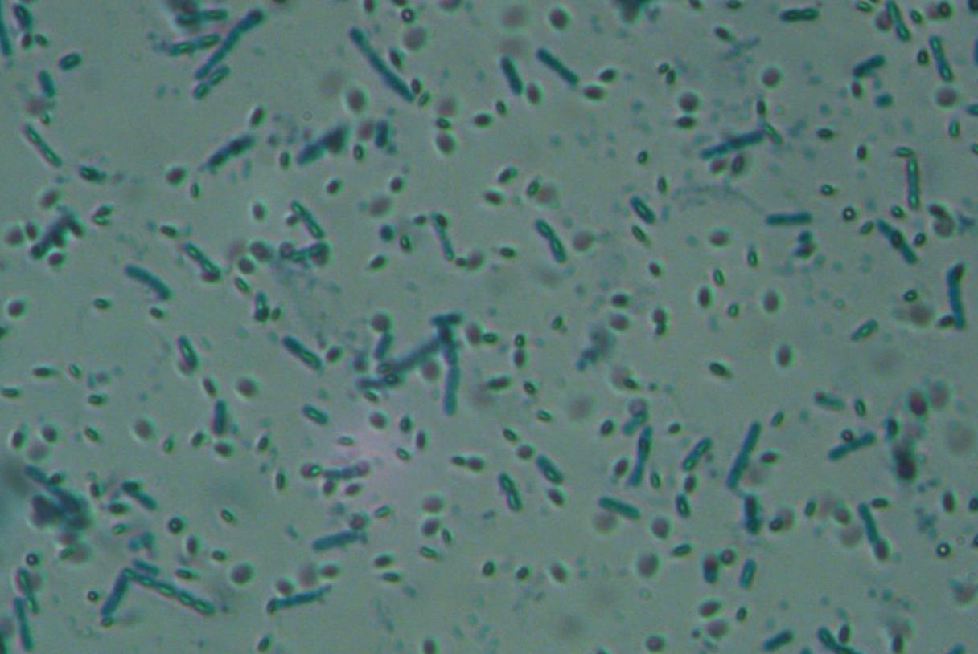
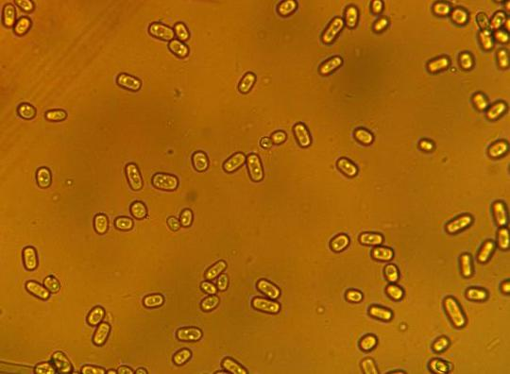
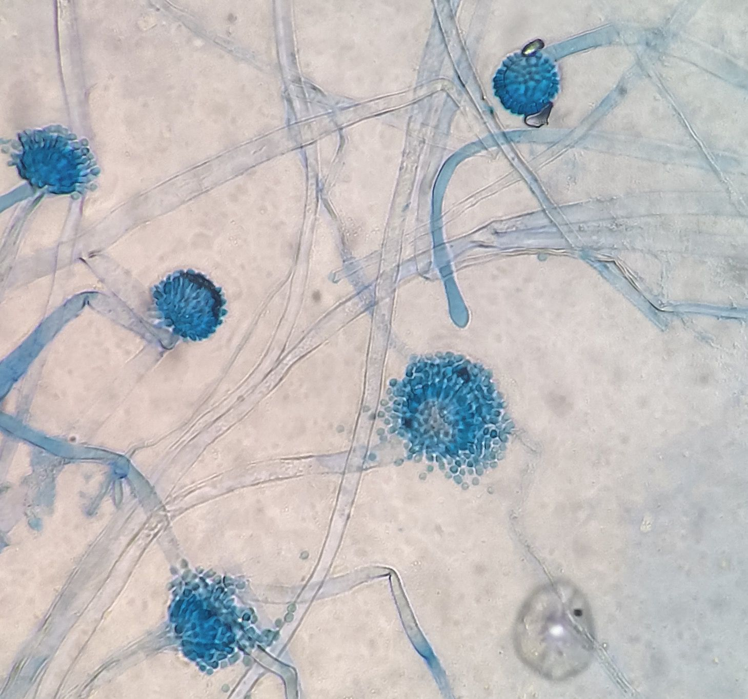
Объекты микробиологических исследований:
- бактерии
- дрожжи
- плесневые грибы

Slide 9
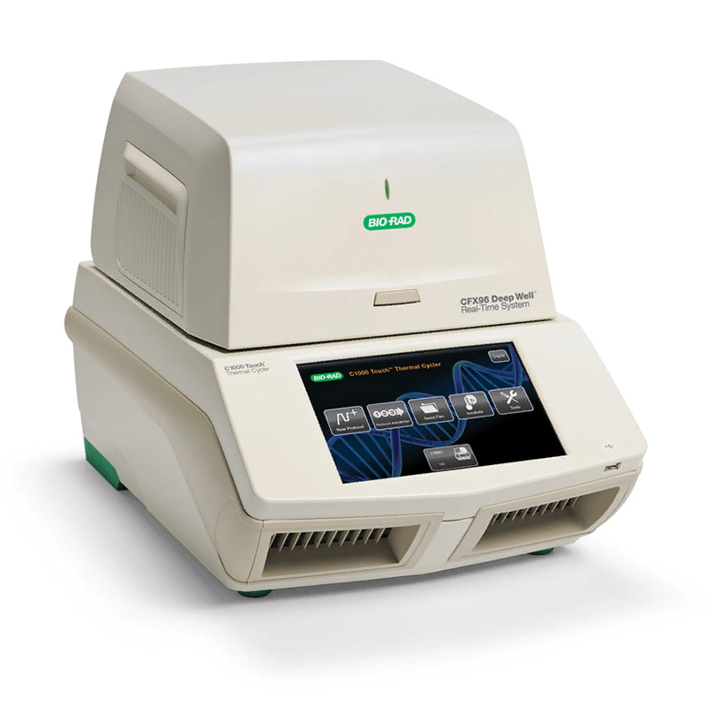
Молекулярно-генетические исследования
Молекулярный анализ таксономического состава сложных микробных сообществ
Амплификация генов высокоактивных ферментов с перспективой создания рекомбинантных экспрессирующих штаммов

Slide 10
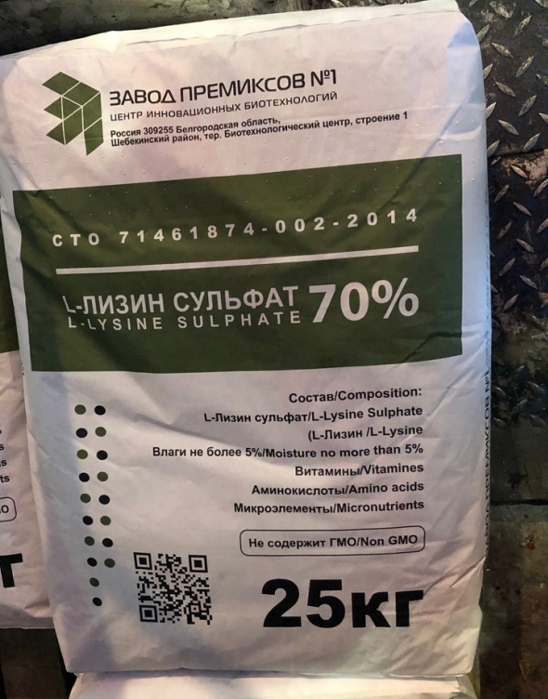
Промышленная биотехнология
Исследование продуцентов ферментов, аминокислот, витаминов и других ценных продуктов.
Усовершенствование технологий промышленного культивирования биообъектов.

Slide 11
Биотехнология переработки отходов
Биотехнологическая очистка сточных вод пищевой промышленности
Анализ видового состава микробиологического сообщества активного ила и разработка способов коррекции консорциума при нарушении консолидирующих трофических систем
Усовершенствование технологий промышленной переработки органического сырья и получения биогаза.

Slide 12
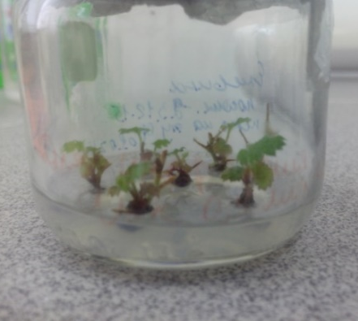
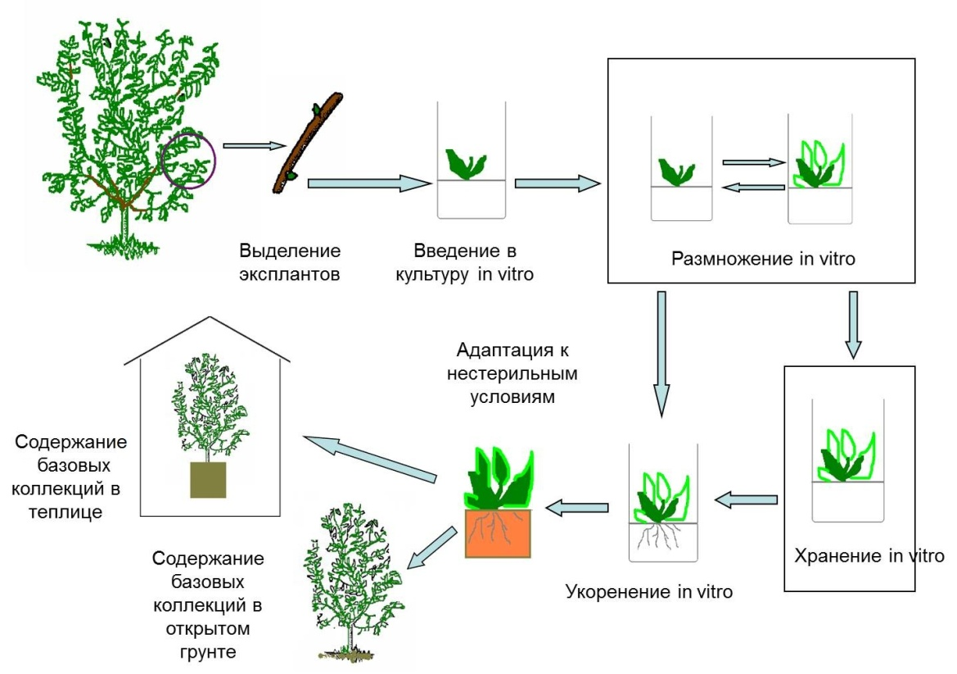
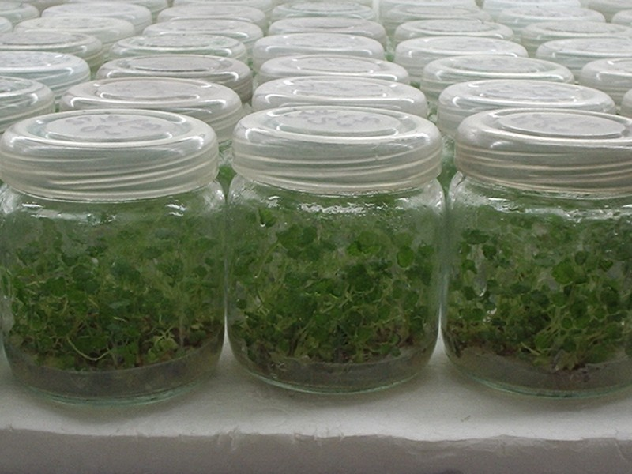
Микроклональное размножение растений
получение in vitro (в пробирке), неполовым путем, генетически идентичных исходному экземпляру растений.

Slide 13
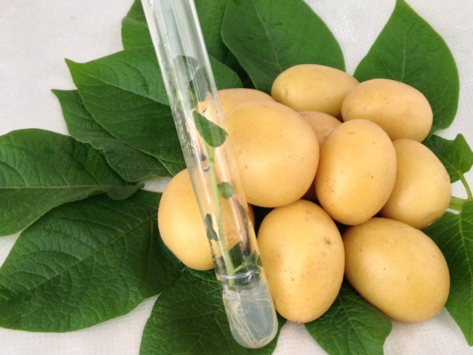
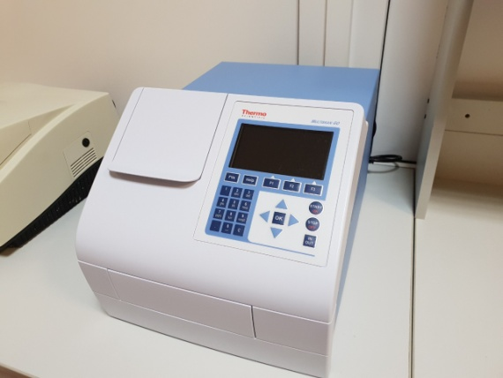
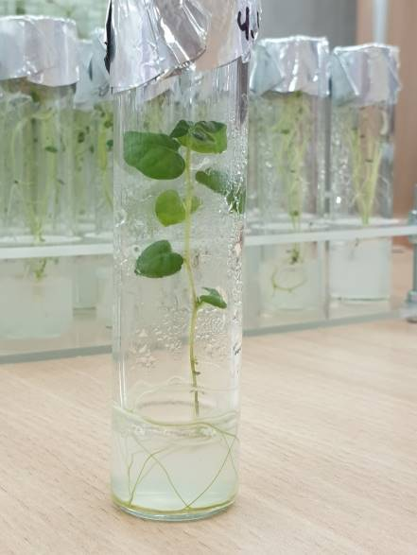
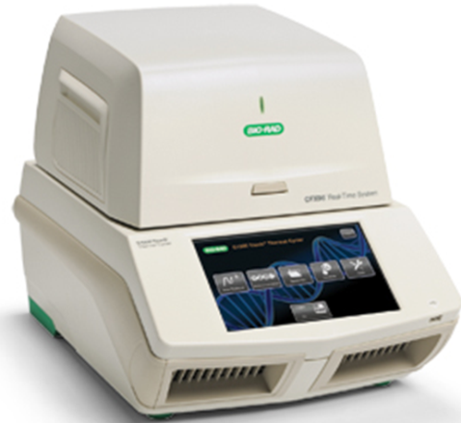
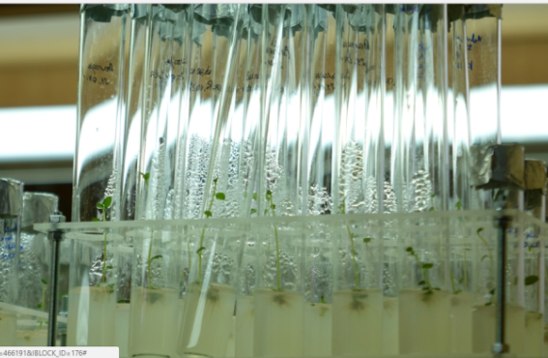
Разработка технологий получения оздоровленного посадочного материала методом микроклонального размножения и молекулярного анализа

Slide 14
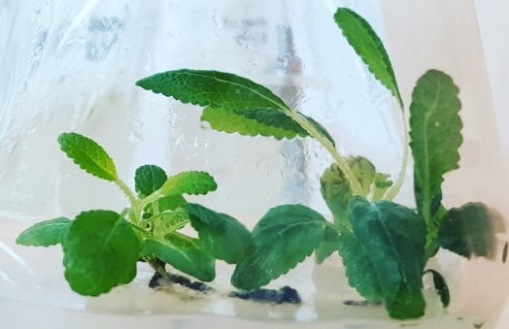
Получение каллусных культур in vitro с целью синтеза биологически активных добавок

Slide 15
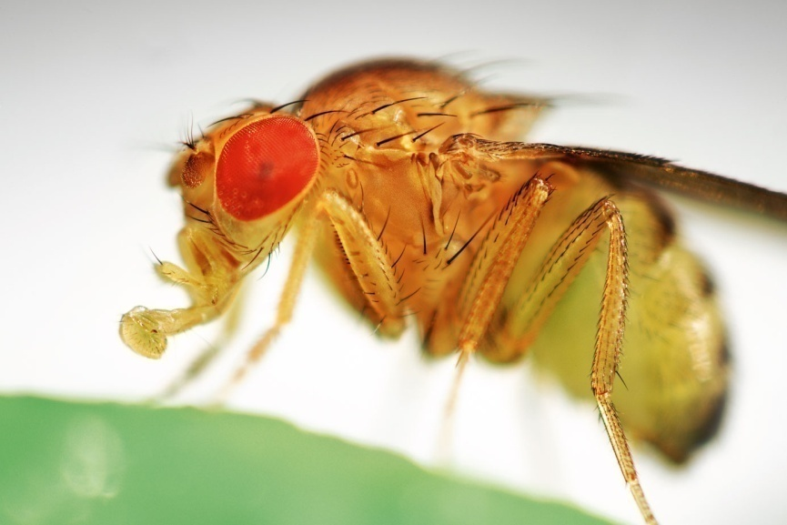
Экспресс-диагностика на мутагенность
На кафедре биотехнологии и микробиологии Института фармации, химии и биологии НИУ «БелГУ» содержится коллекция лабораторных линий дрозофилы, позволяющая вести учет частоты доминантных и рецессивных сцепленных с полом летальных мутаций под воздействием факторов различной природы
Анализ влияния на тест-объект:
Фармацевтических субстанций
Химических соединений
Физических факторов

Slide 16
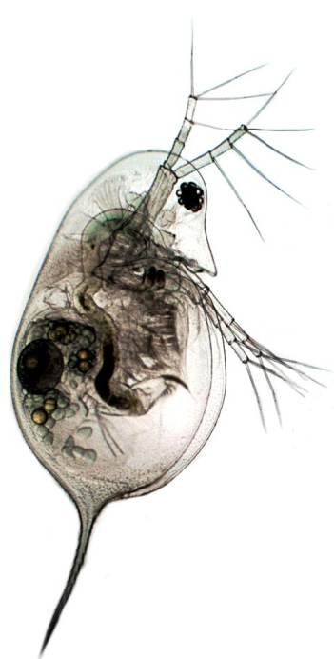
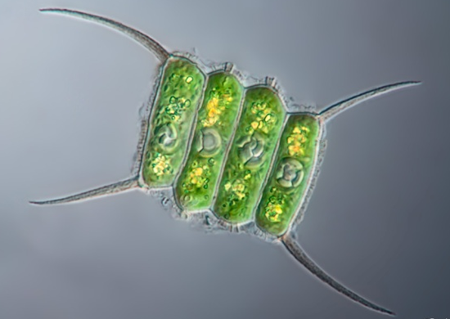
БИОТЕСТИРОВАНИЕ
Имеется ряд стандартизированных тест-культур, позволяющих проводить оценку токсичности водной среды, почвы, стоков, отходов, биопрепаратов и т.д. как на клеточном, так и на организменном уровнях
Тест культуры:
Лекарственных препаратов
Химических соединений
Физических факторов

Slide 17
Научные лаборатории кафедры биотехнологии и микробиологии
Лаборатория молекулярной биологии (Руководитель ст. пр.Бояршин К.С.)
Лаборатория микологии (Руководитель доц.Куркина Ю.Н.)
Лаборатория Инновационных методов исследования растительных объектов (руководитель доц.Маслова Е.В.)

Slide 18
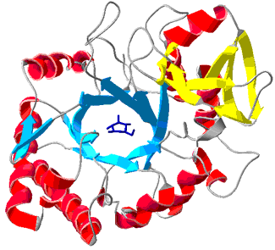
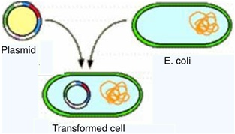
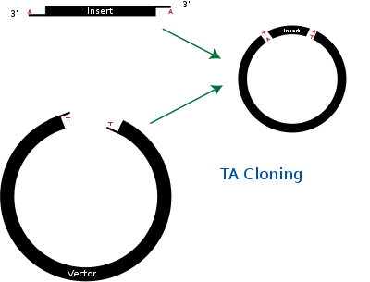
Лаборатория молекулярной биологии
Трансфер технологии создания рекомбинантных продуцентов ферментов и других белков
- Разработка эффективных молекулярных методов контроля состава сложных микробных сообществ
1000 п.н.
1107 п.н.
Клонирование
гена
Производство и
применение
белка целлюлазы
Трансформация
бактерии-продуцента

Slide 19
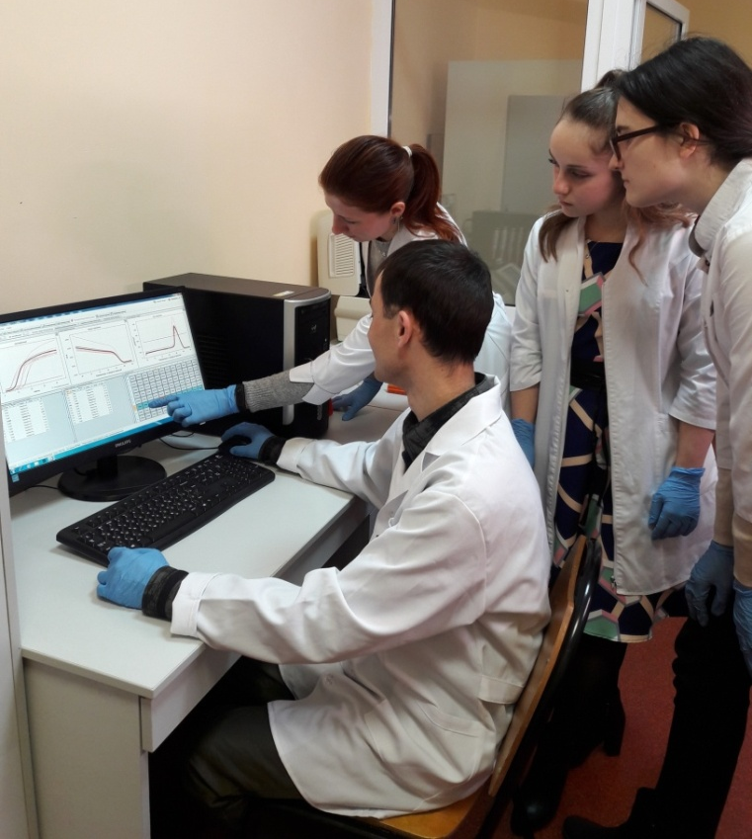
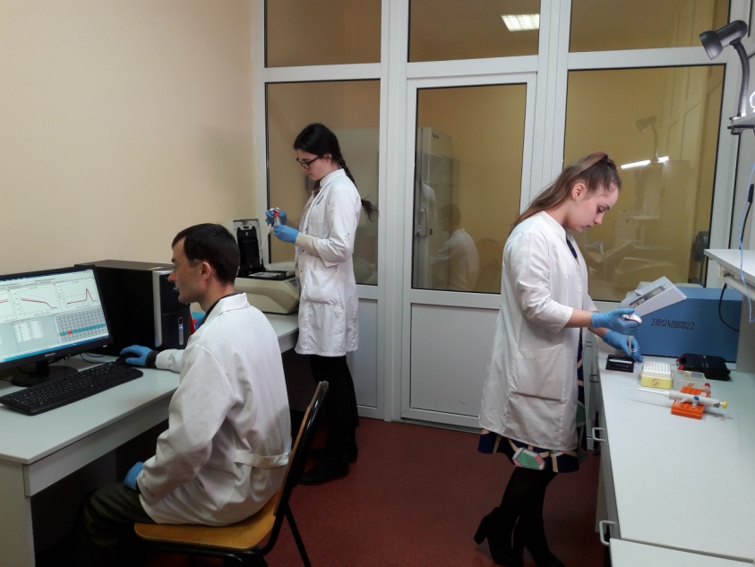
Молекулярно-генетические исследования
Молекулярный анализ таксономического состава сложных микробных сообществ
Амплификация генов высокоактивных ферментов с перспективой создания рекомбинантных экспрессирующих штаммов

Slide 20
Молекулярно-генетические исследования
Молекулярный анализ таксономического состава сложных микробных сообществ
Амплификация генов высокоактивных ферментов с перспективой создания рекомбинантных экспрессирующих штаммов

Slide 21
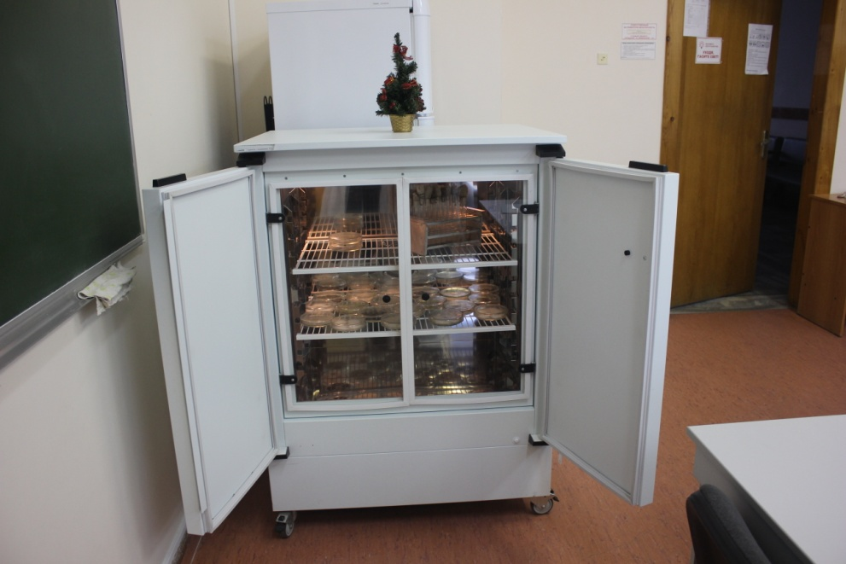
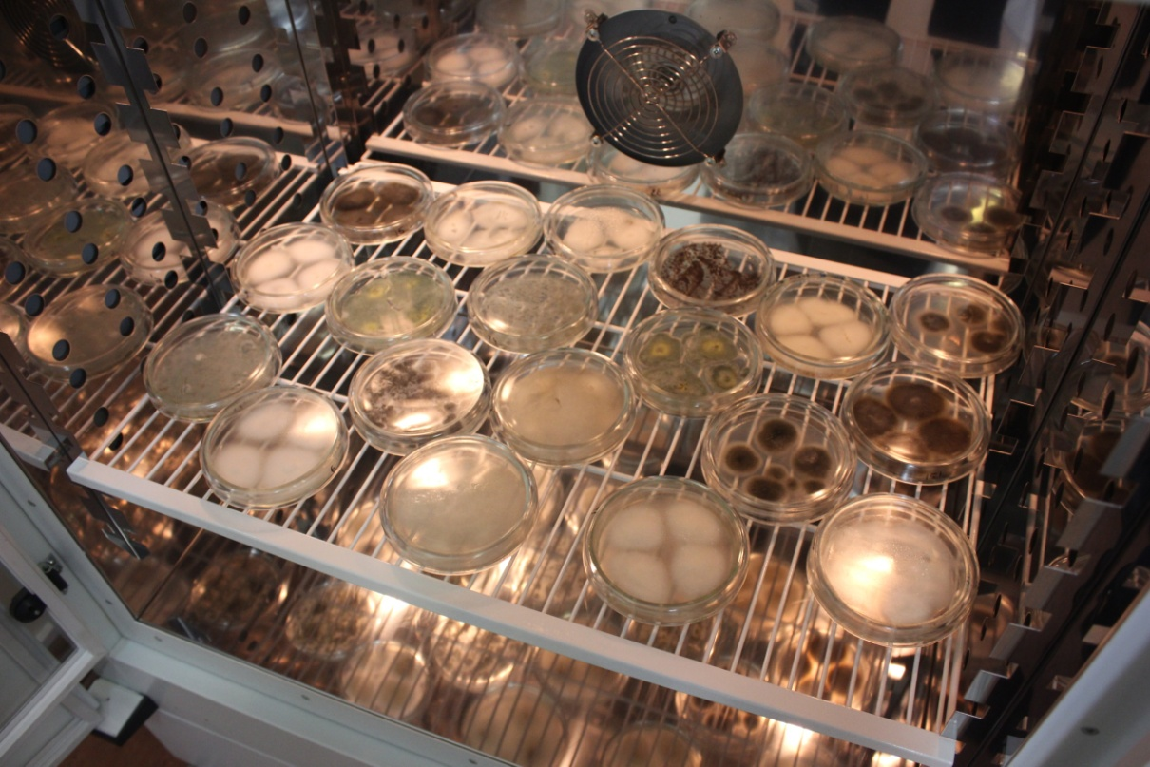
На базе лаборатории проходят курсы «Микология», «Физиология роста микроорганизмов», «Промышленная биотехнология»
Лаборатория микологии
(научный руководитель доцент Ю.Н. Куркина)

Slide 22
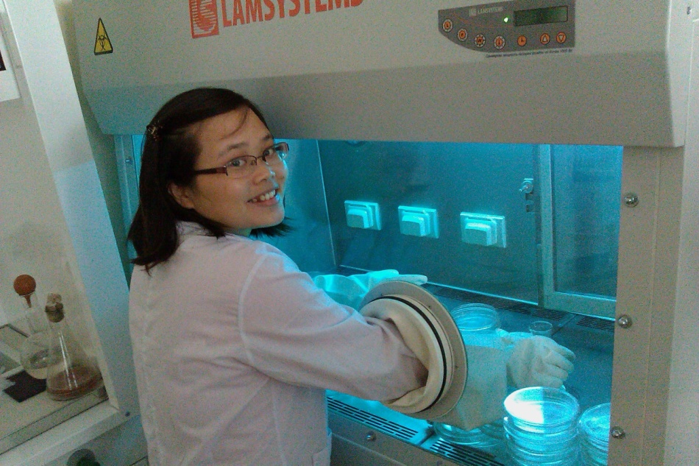
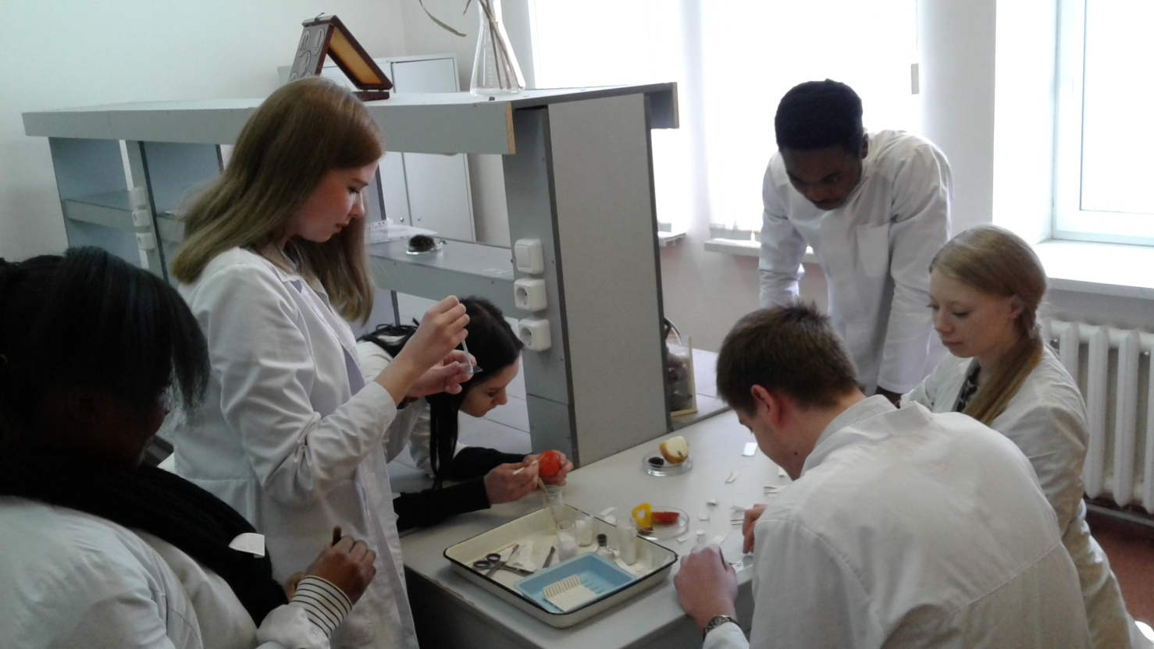
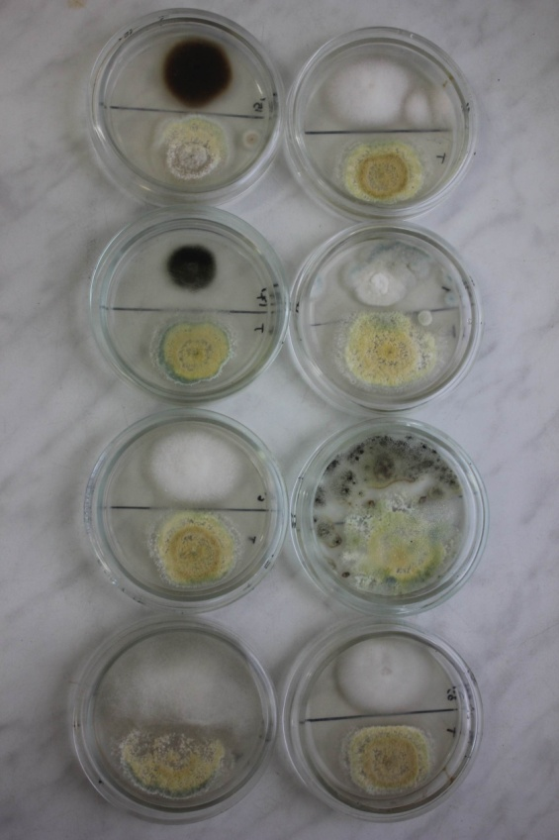
Студенты и аспиранты, под руководством доцента Юлии Куркиной, находятся в поиске микроскопических грибов, представляющих интерес в биотехнологии, защите растений и медицине

Slide 23
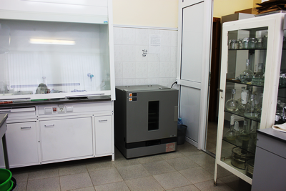
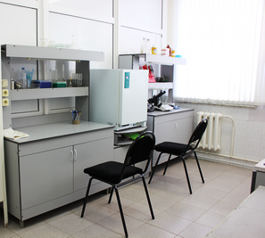
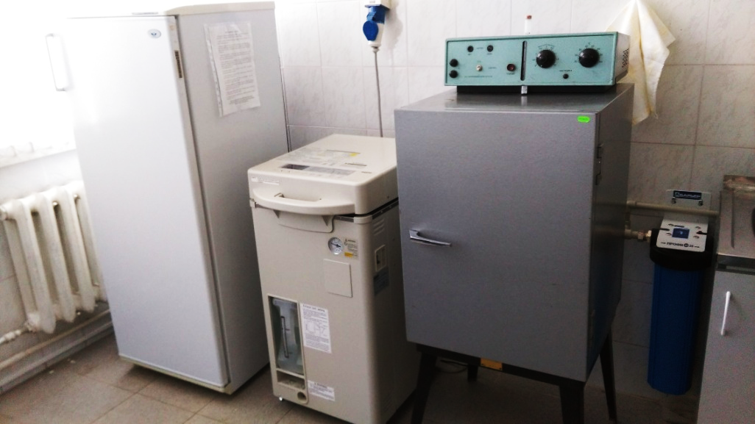
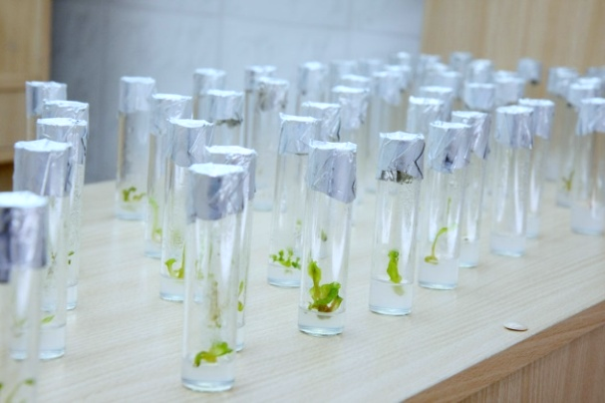
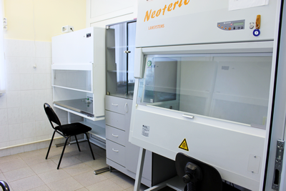
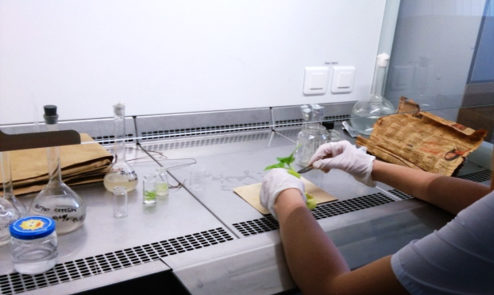
В лаборатории «Инновационных методов исследования растительных объектов» созданы 3 бокса с необходимой линейкой оборудования для проведения работ по культуре тканей растений, микроклональному размножению растений в условиях in vitro .
Лаборатория «Инновационных методов исследования растительных объектов» (руководитель доц., к.б.н. Маслова Е.В.)

Slide 24
Трудоустройство выпускников

Slide 25
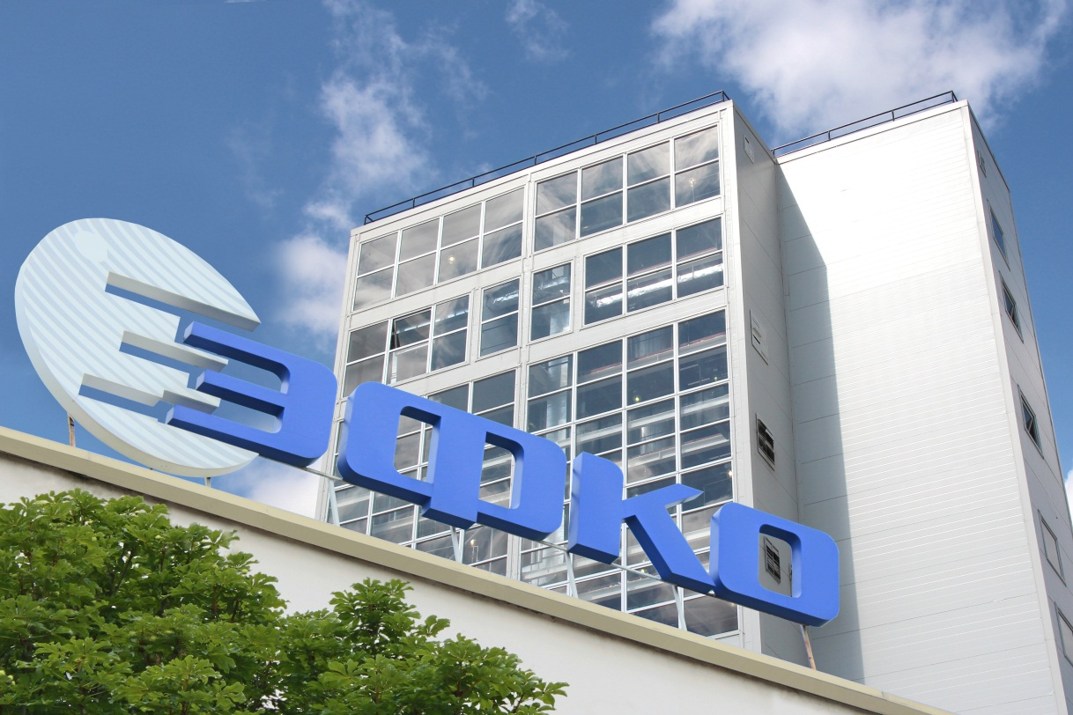
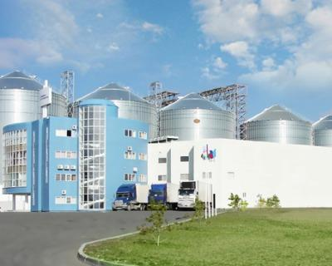
Группа компаний
Индустриальный
партнёр кафедры

Slide 26
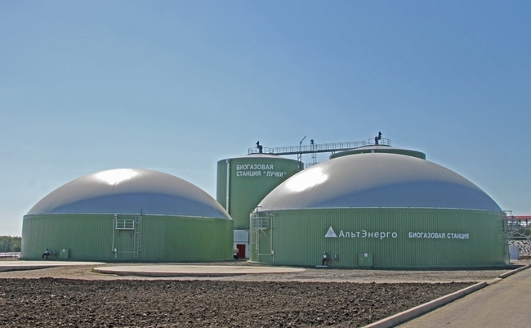
Биогазовая станция «Лучки» ООО «АльтЭнерго»
Прохоровский район Белгородской области

Slide 27
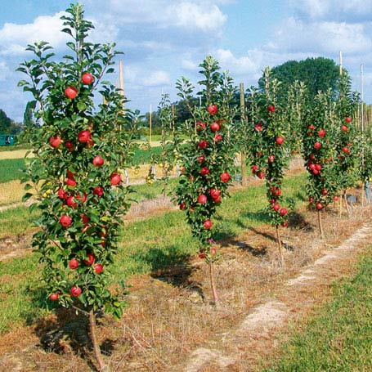
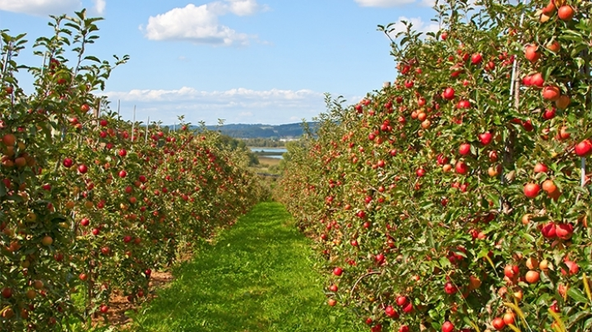

Slide 28
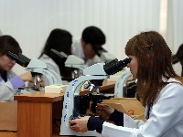
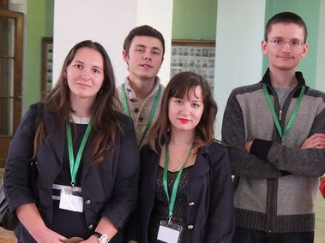
Самые активные и целеустремленные студенты имеют возможность реализовать свой потенциал в сфере науки, посещать конкурсы, конференции и стажироваться в других ВУЗах.

Slide 29
Наши зарубежные партнёры
Университет прикладных наук Ханзе, Гронинген, Голландия
Казахский национальный университет им. Аль-Фараби, Алма-Ата, Казахстан
Ереванский государственный университет, Ереван, Армения

Slide 30
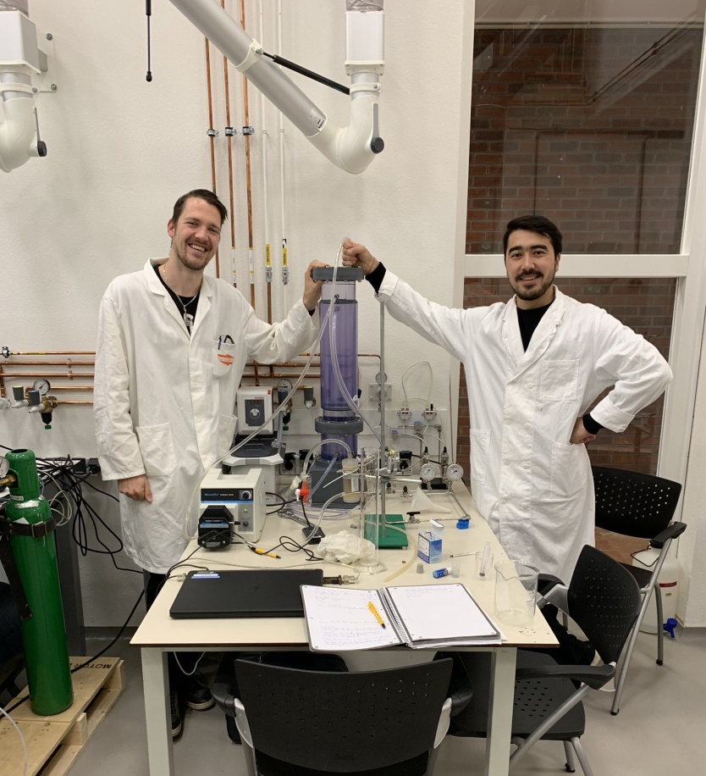
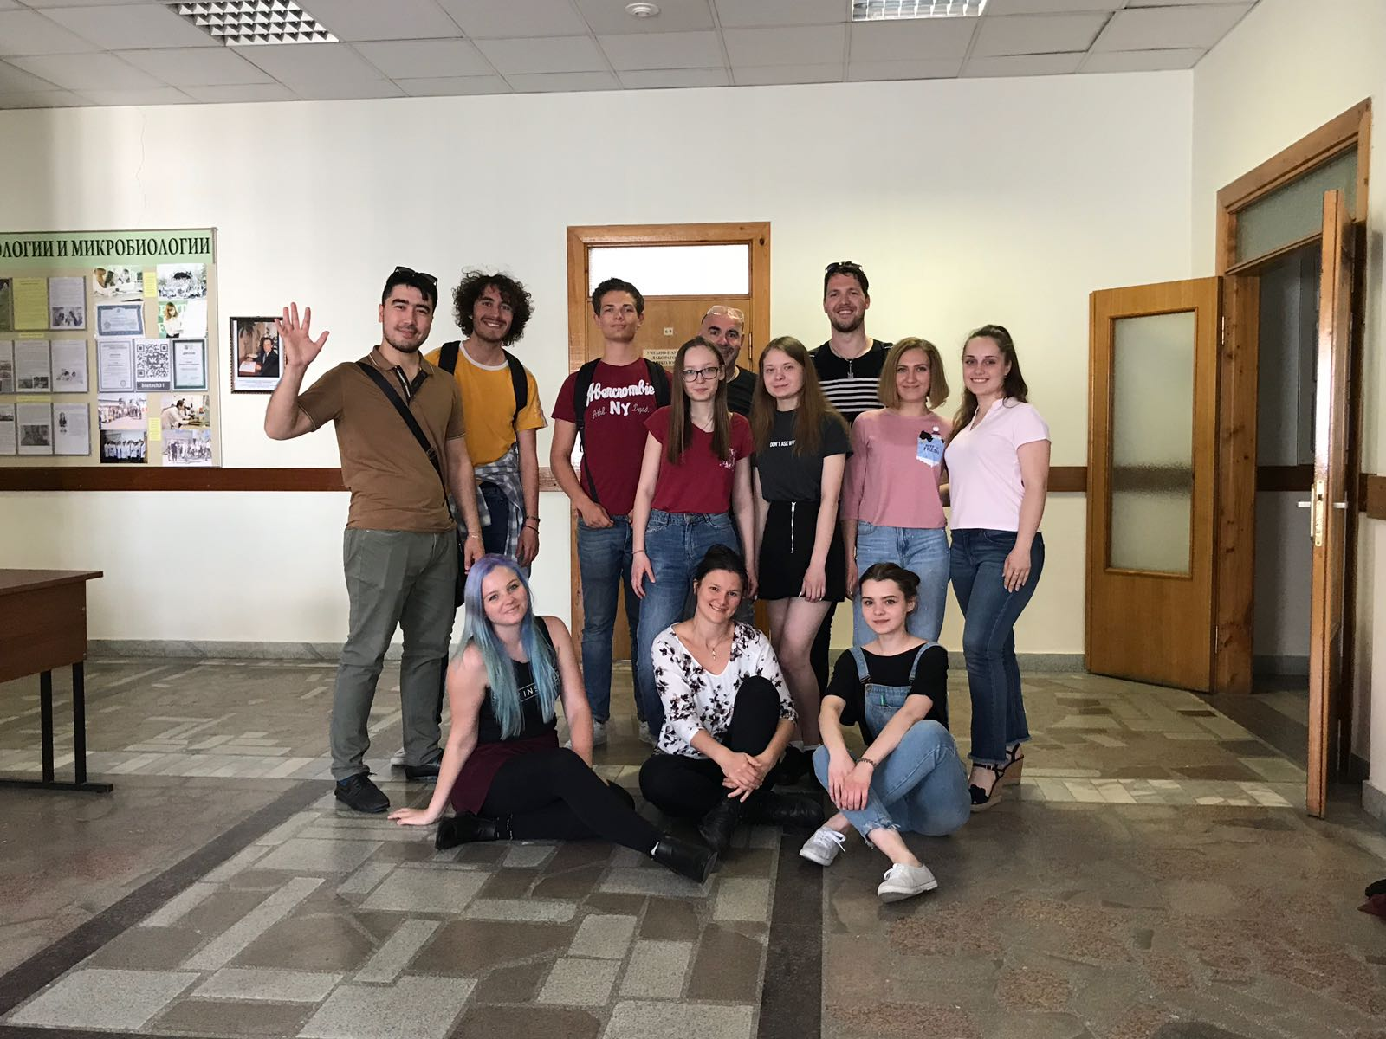
Студенты имеют возможность в течение семестра обучаться в зарубежных ВУЗах
Делегация голландских студентов на кафедре биотехнологии и микробиологии
Студент 3 курса в университете прикладных наук Ханзе, Гронинген, Голландия

